Slide 1
4조 사조참치
적조 예측 서비스 제공
프로젝트 계획서
- 2022. 10. 04 -

Slide 2
프로젝트 추진 개요
프로젝트 구축 범위
프로젝트 구성도
시퀀스 다이어그렘
프로젝트 조직 및 역할
프로젝트 일정
예상 이슈

Slide 3

1. 프로젝트 구축 개요
본 프로젝트는
남해 적조 현상 예측 서비스 제공을 목적으로 합니다.
기간
2022.10.04 ~ 2022.10.07 (4일)
배 경
목 적
매년 지구온난화의 영향으로 적조 현상이 발생하고 있다.
적조는 양식장의 어패류를 집단 폐사 시킬 뿐 아니라 연안 환경 및 바다 생태계에 악영향을 미친다.
우리나라 남해안에서 주로 발생하였지만, 점차 동해안 및 서해안으로 영역이 증가하는 추세이다.
기존 적조 관련 데이터 수집 방법은 많은 비용이 요구된다.
적조에 의한 양식어업의 피해는 매년 발생하고 있으며, 매년 적조 방제에 많은 비용을 소비하고 있다.
적조 발생을 미리 예측하여, 적조에 대한 피해 및 방제 비용을 최소화 시킨다.
수온, 일조량, 기온, 강수량 등의 접근하기 쉬운 환경 변수를 이용해 적조를 예측하는 모델을 개발한다.
LSTM 기법을 사용하여 모델의 성능향상을 이끌어내 안정적인 회귀 모델을 개발한다.
적조 예측모델을 통해 적조 발생 예측일과 발생 당일 이후 6일을 포함한 총 7일간의 적조 밀도를 분석한다.

Slide 4
2. 구축 범위
본 프로젝트는 적조 예측 정보와 적조 알림 정보를 제공하는 것이 구축범위입니다.
소스 데이터
구축 범위
기대 효과
기상청 - 기상자료 개방포털
https://data.kma.go.kr/cmmn/main.do
적조 정보시스템과 기상청의 과거 자료를 활용하여 적조 예측 모델 개발
적조정보 API로 부터 실시간 적조 정보를 받아와 다듬어 실시간 정보 제공
기상청 API로부터 날씨 데이터 및 관광 정보 데이터에서 관광 정보를 수집하여 제공
적조 예측 정보 제공을 통한 빠른 대응으로 양식업 및 관광객의 피해 절감
발생한 적조 정보를 빠르게 파악하여 양식업 종사자 및 관광객들이 안심할수 있고 빠르게 대응할 수 있음
수산업 종사자 및 관광객에게 유용한 정보 제공으로 시스템 사용률을 높이고 수익 창출
국립수산과학원-적조정보시스템
https://www.nifs.go.kr/red/main.red
국립수산과학원-적조정보 API
https://www.data.go.kr/data/15057069/openapi.do
개인 위치 데이터
개인 정보 데이터

Slide 5
3. 프로젝트 구성도
기상청 Open API
관광 정보 시스템
적조 정보 API
적조 알라미
GUI
RawData
수집 모듈
데이터 전처리 모듈
관계형 DB
위치 데이터
개인정보 데이터
적조 예측 시스템
예측
Model
User
관광 정보 제공
시스템
정보 정제
모듈
적조 예측값
적조 정보
관광 정보
날씨 정보
광고 제공
날씨 정보 제공
시스템

Slide 6
4. 시퀀스 다이어그램
User
System
외부데이터
Open API
적조 예측 Model
DB
위치 데이터 수집
데이터 요청
데이터 수집
데이터 전처리
전처리 데이터 적재
위치 기반 맞춤 자료(날씨/관광/적조정보) 추출
적조 / 날씨 / 관광 데이터 정제
전처리 데이터 전송
예측
적조 / 날씨 / 관광 위치 기반 정보 제공
적조 예측값 추출
적조 예측값 적재

Slide 7
5. 프로젝트 조직 및 역할
송인욱을 전체 리더로 본 시스템 구축이 진행되며, 투입 인력별 역할은 아래와 같습니다.
프로젝트 조직도
프로젝트 매니저(PM)
송인욱
이호진
곽성화
임재원
우남광
학습 데이터 수집 및 전처리,
Raw Data 수집 모듈,
데이터 전처리 모듈,
관계형 DB
학습 데이터 수집 및 전처리,
정보 정제 모듈,
관광 데이터 제공 시스템,
적조 알라미 GUI
학습 데이터 수집 및 전처리,
정보 정제 모듈,
날씨 정보 제공 시스템,
적조 알라미 GUI
학습 데이터 수집 및 전처리,
예측 Model,
적조 예측 시스템

Slide 8
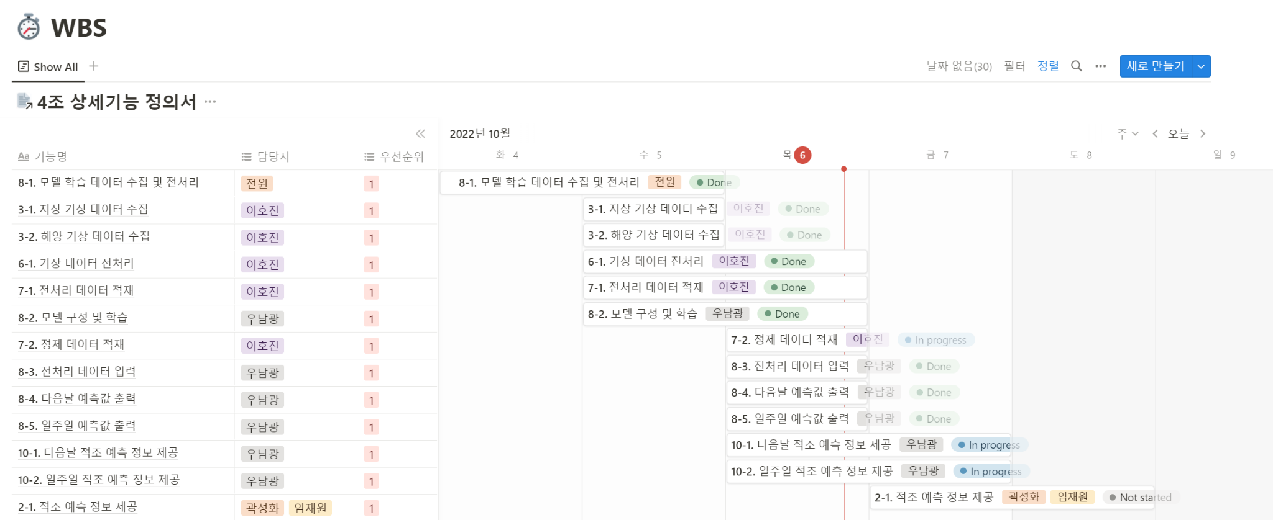
6. 프로젝트 일정
아래와 같이 프로젝트는 5일간 진행됩니다.

Slide 9
7. 예상 이슈
시스템 구축 과정에서 아래와 같은 3가지 이슈가 예상되며, 대응방안은 다음과 같습니다.
No | 예상이슈 | 대응방안
1 | 모델 자체의 예측력 저조 | LSTM 기법, 하이퍼 파라미터 튜닝, 파생변수 생성 등 여러 방안을 활용해 불안정한 모델의 성능향상을 이끌어 낸다.
2 | 데이터 수집시 특정 위치에 대한 정보로 인해 모델의 편향이 발생할 수 있음. | 추후 서비스 확장 단계에서 수집되는 실제 위치와 적조 현황을 바탕으로 지속적인 모델 업데이트 예정
3 | 데이터의 양들이 방대하여 데이터를 적재하는 데에 상당한 시간이 소요가 될 수 있음 | 적재하는 양의 데이터를 나누어 조금씩 업데이트

Slide 10
End of Document

